Slide 1
Обобщающий урок-игра по информатике
Своя игра

Slide 2
Великие имена
Кодирование информации
Системы счисления
Логика
Microsoft Office
Алгоритмизация

Slide 3
Великие имена | 100 | 200 | 300 | 400 | 500
Кодирование информации | 100 | 200 | 300 | 400 | 500
Системы счисления | 100 | 200 | 300 | 400 | 500
Логика | 100 | 200 | 300 | 400 | 500
Microsoft Office | 100 | 200 | 300 | 400 | 500
Алгоритмизация | 100 | 200 | 300 | 400 | 500

Slide 4
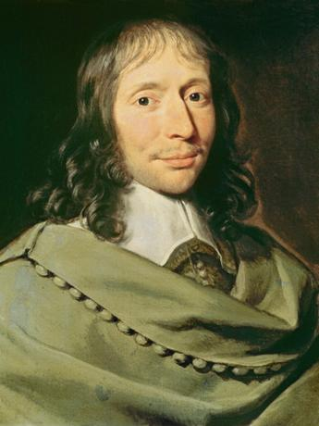
Великие имена 100
Назовите имя человека, изображенного на картине и скажите, пожалуйста, каким образом его имя связано с информатикой?
ПОСМОТРЕТЬ
ОТВЕТ

Slide 5
Ответ: (Великие имена 100)
Блез Паскаль – выдающийся французский математик, физик, литератор и философ, он создал первую в мире механическую машину, складывающую два числа. В честь него назван язык программирования – Паскаль.
ВЕРНУТЬСЯ К
ВОПРОСАМ

Slide 6
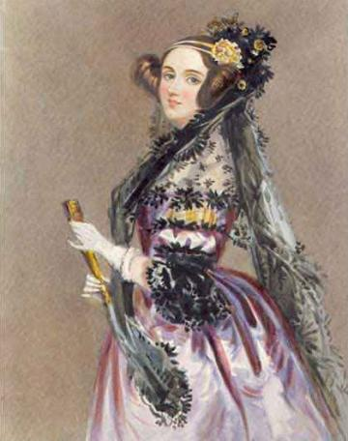
Великие имена 200
Назовите имя отца Августы Ады Лавлейс и скажите, пожалуйста, какой вклад Ада Лавлейс внесла в развитие программирования?
ПОСМОТРЕТЬ
ОТВЕТ

Slide 7
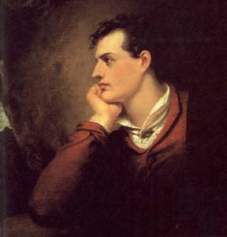
Ответ: (Великие имена 200)
Отец Ады Лавлейс - английский поэт Джордж Байрон
Ада Лавлейс написала первую программу. Её имя носит язык программирования – АДА.
ВЕРНУТЬСЯ К
ВОПРОСАМ

Slide 8
Великие имена 300
Этот человек родился в Сан-Франциско 24 февраля 1955 года. Спустя всего неделю после рождения, его незамужняя мать отдала ребенка на усыновление. Приемными родителями ребенка стали Пол и Клара. Клара работала в бухгалтерской фирме, а Пол был механиком в компании, производившей лазерные установки. О ком идёт речь?
ПОСМОТРЕТЬ
ОТВЕТ

Slide 9
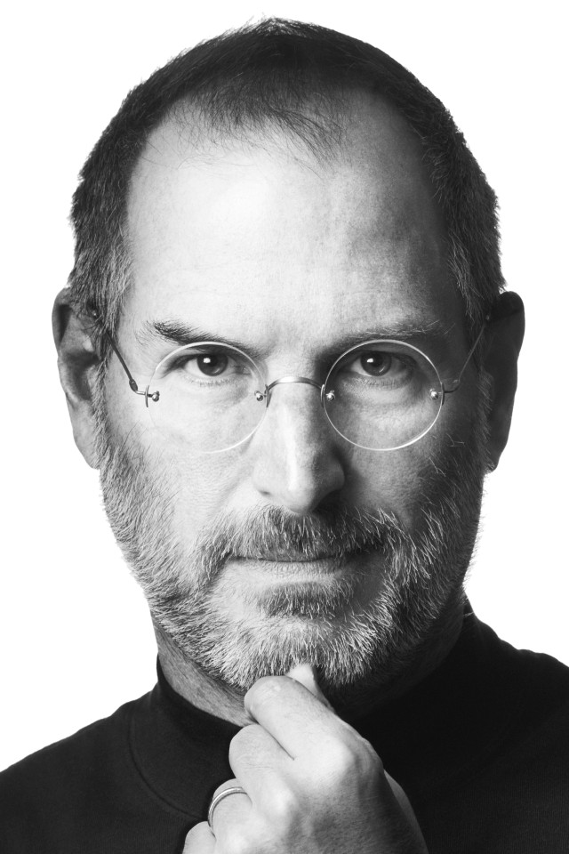
Ответ: (Великие имена 300)
Стивен Пол Джобс, известный как Стив Джобс— американский предприниматель, дизайнер и изобретатель, получивший широкое признание как харизматический пионер революции в области персональных компьютеров. Являлся сооснователем, председателем совета директоров и главным управляющим корпорации Apple.
ВЕРНУТЬСЯ К
ВОПРОСАМ

Slide 10
Великие имена 400
Назовите английского математика, изобретателя первой аналитической вычислительной машины.
ПОСМОТРЕТЬ
ОТВЕТ

Slide 11
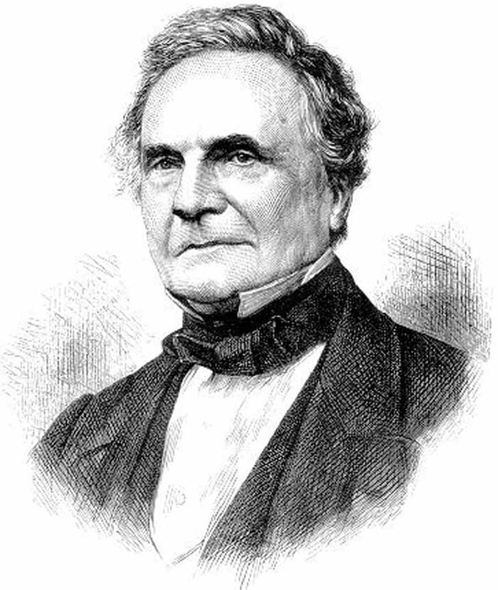
Ответ: (Великие имена 400)
ВЕРНУТЬСЯ К
ВОПРОСАМ
Чарлз Беббидж

Slide 12
Великие имена 500
Назовите основателя формальной логики ("Исследование законов мышления")
ПОСМОТРЕТЬ
ОТВЕТ

Slide 13
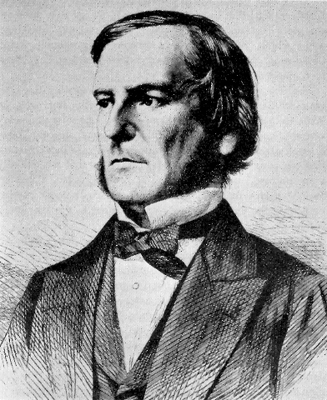
Ответ: (Великие имена 500)
ВЕРНУТЬСЯ К
ВОПРОСАМ
Джордж Буль

Slide 14
Кодирование информации 100
Каждый символ в Unicode закодирован двумя байтами. Оцените информационный объем следующего предложения в этой кодировке в битах, байтах.
Без труда не вытащишь рыбку из пруда.
ПОСМОТРЕТЬ
ОТВЕТ

Slide 15
Ответ: (Кодирование информации 100)
Считаем количество символов. Получается 37 символов.
Так как на каждый символ приходится по два байта, то получаем 37*16=592бит
Переводим в байты: 592/8=74 байта
Следовательно, информационный объём предложения =592 бит или 74 байта.
ВЕРНУТЬСЯ К
ВОПРОСАМ

Slide 16
Кодирование информации 200
Сколько символов содержит сообщение, записанное с помощью 16-ти символьного алфавита, если объем его составил 1/16 часть Кбайта?
ПОСМОТРЕТЬ
ОТВЕТ

Slide 17
Ответ: (Кодирование информации 200)
Так как сообщение записано с помощью 16-ти символьного алфавита, то на каждый символ приходится 4 бита (2^х=16).
Переведём Кбайты в биты.
3) 512/4=128 символов содержит сообщение.
Ответ: 128 символов.
ВЕРНУТЬСЯ К
ВОПРОСАМ

Slide 18
Кодирование информации 300
Автоматическое устройство осуществило перекодировку информационного сообщения на русском языке, первоначально записанного в 2-байтном коде Unicode, в 8-битную кодировку КОИ-8. При этом длина сообщения уменьшилась на 600 бит. Укажите, сколько символов было в сообщении.
ПОСМОТРЕТЬ
ОТВЕТ

Slide 19
Ответ: (Кодирование информации 300)
Пусть длина сообщения=х.
Сообщение первоначально было записано в 2-байтном коде Unicode, значит объём составлял 16х
После преобразования в 8-битную кодировку КОИ-8 объём сообщения=8х.
Так как длина сообщения уменьшилась на 600 бит, то 16х-8х=600. Отсюда х=75.
Ответ. Сообщение содержит 75 символов.
ВЕРНУТЬСЯ К
ВОПРОСАМ

Slide 20
Кодирование информации 400
Для кодирования цвета фона интернет - страницы используется атрибут bgcolor="#ХХХХХХ", где в кавычках задаются шестнадцатеричные значения интенсивности цветовых компонент в 24-битной RGB-модели следующим образом:
XX XX XX
красный зеленый синий
К какому цвету будет близок цвет страницы, заданный тегом <body bgcolor="#747474">?
1)Серый 2)Белый
3)Фиолетовый 4)Чёрный
ПОСМОТРЕТЬ
ОТВЕТ

Slide 21
Ответ: (Кодирование информации 400)
1)СЕРЫЙ
ВЕРНУТЬСЯ К
ВОПРОСАМ

Slide 22
Кодирование информации 500
В таблице ниже представлена часть
кодовой таблицы:
Какой шестнадцатеричный
код символа «я»?
ПОСМОТРЕТЬ
ОТВЕТ

Slide 23
Ответ: (Кодирование информации 500)
EF
ВЕРНУТЬСЯ К
ВОПРОСАМ

Slide 24
Системы счисления 100
Какое из чисел является наибольшим?
1) 9B₁₆ 2) 10011010₂
ПОСМОТРЕТЬ
ОТВЕТ

Slide 25
Ответ: (Системы счисления 100)
1) 9B₁₆
ВЕРНУТЬСЯ К
ВОПРОСАМ

Slide 26
Системы счисления 200
Дано:
Какое из чисел С, записанных в двоичной системе счисления, удовлетворяет равенству a<C<b?
1)11111001 2)11011000
3)11110111 4)11111000
ПОСМОТРЕТЬ
ОТВЕТ

Slide 27
Ответ: (Системы счисления 200)
4)11111000
ВЕРНУТЬСЯ К
ВОПРОСАМ

Slide 28
Системы счисления 300
Укажите через запятую в порядке возрастания все основания систем счисления, в которых запись числа 22 оканчивается на 4.
ПОСМОТРЕТЬ
ОТВЕТ

Slide 29
Ответ: (Системы счисления 300)
6, 9, 18
ВЕРНУТЬСЯ К
ВОПРОСАМ

Slide 30
Системы счисления 400
Вычислить:
11₂ + 11₈ + 11₁₀ + 11₁₆
ПОСМОТРЕТЬ
ОТВЕТ

Slide 31
Ответ: (Системы счисления 400)
100100
ВЕРНУТЬСЯ К
ВОПРОСАМ

Slide 32
Системы счисления 500
Переведите в троичную систему СС, оставив 4 знака после запятой.
76,087₁₀ =X₃
ПОСМОТРЕТЬ
ОТВЕТ

Slide 33
Ответ: (Системы счисления 500)
2211,0021
ВЕРНУТЬСЯ К
ВОПРОСАМ

Slide 34
Логика 100
Укажите, какое логическое выражение равносильно выражению
¬ (¬А /\ B)
ПОСМОТРЕТЬ
ОТВЕТ

Slide 35
Ответ: (Логика 100)
ВЕРНУТЬСЯ К
ВОПРОСАМ

Slide 36
Логика 200
Для какого числа X истинно высказывание
((X < 5) → (X < 3)) ∧ ((X < 2) → (X > 1))
1) 1 2) 2 3) 3 4) 4
ПОСМОТРЕТЬ
ОТВЕТ

Slide 37
Ответ: (Логика 200)
2) 2
ВЕРНУТЬСЯ К
ВОПРОСАМ

Slide 38
Логика 300
Каково наибольшее целое положительное число X, при котором ложно высказывание:
(8·X - 6 < 75) → (X·(X-1)> 65)
ПОСМОТРЕТЬ
ОТВЕТ

Slide 39
Ответ: (Логика 300)
8
ВЕРНУТЬСЯ К
ВОПРОСАМ

Slide 40
Логика 400
x1 | x2 | x3 | x4 | x5 | x6 | x7 | F
1 | 1 | 0 | 1 | 1 | 1 | 1 | 0
1 | 0 | 1 | 0 | 1 | 1 | 0 | 1
0 | 1 | 0 | 1 | 1 | 0 | 1 | 0
Дан фрагмент таблицы истинности выражения F.
Какое выражение соответствует F?
1) x1 ∧ ¬x2 ∧ x3 ∧ ¬x4 ∧ x5 ∧ x6 ∧ ¬x7
2) x1 ∨ ¬x2 ∨ x3 ∨ ¬x4 ∨ ¬x5 ∨ x6 ∨ ¬x7
3) ¬x1 ∨ x2 ∨ ¬x3 ∨ x4 ∨ ¬x5 ∨ ¬x6 ∨ x7
4) ¬x1 ∧ x2 ∧ ¬x3 ∧ x4 ∧ x5 ∧ ¬x6 ∧ x7
ПОСМОТРЕТЬ
ОТВЕТ

Slide 41
Ответ: (Логика 400)
1) x1 ∧ ¬x2 ∧ x3 ∧ ¬x4 ∧ x5 ∧ x6 ∧ ¬x7
ВЕРНУТЬСЯ К
ВОПРОСАМ

Slide 42
Логика 500
Мама, прибежавшая на звон разбившейся вазы, застала всех трех своих сыновей в совершенно невинных позах: Саша, Ваня и Коля делали вид, что происшедшее к ним не относится. Однако футбольный мяч среди осколков явно говорил об обратном.
‑ Кто это сделал? ‑ спросила мама.
‑ Коля не бил по мячу, ‑ сказал Саша. ‑ Это сделал Ваня.
Ваня ответил: ‑ Разбил Коля, Саша не играл в футбол дома. ‑ Так я и знала, что вы друг на дружку сваливать будете, ‑ рассердилась мама. ‑ Ну, а ты что скажешь? ‑ спросила она Колю. ‑ Не сердись, мамочка! Я знаю, что Ваня не мог этого сделать. А я сегодня еще не сделал уроки, ‑ сказал Коля. Оказалось, что один из мальчиков оба раза солгал, а двое в каждом из своих заявлений говорили правду.
Кто разбил вазу?
ПОСМОТРЕТЬ
ОТВЕТ

Slide 43
Ответ: (Логика 500)
Коля
ВЕРНУТЬСЯ К
ВОПРОСАМ

Slide 44
Microsoft Office 100
В каком из перечисленных ниже предложений правильно расставлены пробелы между словами и знаками препинания?
1) Добрая слава бежит, а худая–летит.
2) Добрая слава бежит,а худая – летит.
3) Добрая слава бежит , а худая – летит.
4) Добрая слава бежит, а худая – летит.
ПОСМОТРЕТЬ
ОТВЕТ

Slide 45
Ответ: (Microsoft Office 100)
4) Добрая слава бежит, а худая – летит.
ВЕРНУТЬСЯ К
ВОПРОСАМ

Slide 46
Microsoft Office 200
Дан фрагмент электронной таблицы:
Какое значение будет в ячейке С3, если после ввода формул переместить содержимое ячейки В2 в В3?
 | А | В | С
1 | 2 | 3
2 | 4 | 5 | =СЧЁТ(А1:В2)
3 |  |  | =СРЗНАЧ(А1:С2)
ПОСМОТРЕТЬ
ОТВЕТ

Slide 47
Ответ: (Microsoft Office 200)
ВЕРНУТЬСЯ К
ВОПРОСАМ

Slide 48
Microsoft Office 300
Дан фрагмент электронной таблицы:
После выполнения вычислений была построена диаграмма по значениям диапазона ячеек A2:D2. Укажите получившуюся диаграмму.
ПОСМОТРЕТЬ
ОТВЕТ

Slide 49
Ответ: (Microsoft Office 300)
ВЕРНУТЬСЯ К
ВОПРОСАМ

Slide 50
Microsoft Office 400
В таблице приведен фрагмент школьного расписания:
Сколько записей в этой таблице удовлетворяют условию
(Предмет = 'Физика' ИЛИ Предмет = ‘История’) И (Урок = 2 ИЛИ День_недели = 'Пятница')
Класс | Предмет | Урок | День недели | Кабинет
10-А 10-Б 11-В 10-А 10-Б 11-А 11-Б 11-Б | Физика История Алгебра Физика История Алгебра Химия Химия | 2 1 3 4 1 4 2 2 | Понедельник Среда Вторник Среда Пятница Вторник Среда Пятница | 206 204 306 206 204 306 210 210
ПОСМОТРЕТЬ
ОТВЕТ

Slide 51
Ответ: (Microsoft Office 400)
2
ВЕРНУТЬСЯ К
ВОПРОСАМ

Slide 52
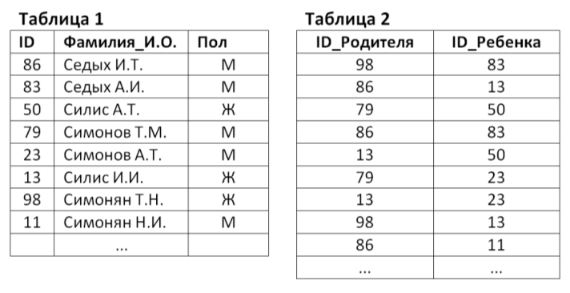
Microsoft Office 500
В фрагменте базы данных представлены сведения о родственных отношениях. Определите на основании приведенных данных, фамилию и инициалы племянника Симоняна Н.И. Примечание: племянник – сын сестры или брата.
ПОСМОТРЕТЬ
ОТВЕТ

Slide 53
Ответ: (Microsoft Office 500)
Симонов А.Т.
ВЕРНУТЬСЯ К
ВОПРОСАМ

Slide 54
Алгоритмизация 100
Для составления цепочек разрешается использовать бусины 5 типов, обозначаемых буквами А, Б, В, Е, И. Каждая цепочка должна состоять из трех бусин, при этом должны соблюдаться следующие правила:
а) на первом месте стоит одна из букв: А, Е, И,
б) после гласной буквы в цепочке не может снова идти гласная, а после согласной – согласная,
в) последней буквой не может быть А.
Какая из цепочек построена по этим правилам?
1)АИБ 2) ЕВА 3) БИВ 4) ИБИ
ПОСМОТРЕТЬ
ОТВЕТ

Slide 55
Ответ: (Алгоритмизация 100)
4) ИБИ
ВЕРНУТЬСЯ К
ВОПРОСАМ

Slide 56
Алгоритмизация 200
Запишите значение переменной s после выполнения фрагмента алгоритма:
n:=0;
s:=0;
n >100?
да
нет
да
N четно?
нет
s:=s+n
n:=n+1
ПОСМОТРЕТЬ
ОТВЕТ

Slide 57
Ответ: (Алгоритмизация 200)
2500
ВЕРНУТЬСЯ К
ВОПРОСАМ

Slide 58
Алгоритмизация 300
Определите, что будет напечатано в результате работы следующего фрагмента программы:
var k, s: integer;
begin
s:=0;
k:=0;
while k < 30 do begin
k:=k+3;
s:=s+k;
end;
write(s);
end.
ПОСМОТРЕТЬ
ОТВЕТ

Slide 59
Ответ: (Алгоритмизация 300)
36
ВЕРНУТЬСЯ К
ВОПРОСАМ

Slide 60
Алгоритмизация 400
Определите значение целочисленных переменных a и b после выполнения фрагмента программы:
1) a = 0, b = 18 2) a = 11, b = 19
3) a = 10, b = 18 4) a = 9, b = 17
a := 3 + 8*4;
b := (a div 10) + 14;
a := (b mod 10) + 2;
ПОСМОТРЕТЬ
ОТВЕТ

Slide 61
Ответ: (Алгоритмизация 400)
4) a = 9, b = 17
ВЕРНУТЬСЯ К
ВОПРОСАМ

Slide 62
Алгоритмизация 500
Цепочки символов (строки) создаются по следующему правилу: Первая строка состоит из одного символа – цифры «1». Каждая из последующих цепочек создается такими действиями: в начало записывается число – номер строки по порядку (для i-й строки ставится число «i»), далее дважды подряд записывается предыдущая строка. Вот первые 4 строки, созданные по этому правилу:
Сколько раз встречается цифра «1» в первых семи строках (суммарно)?
(1) 1
(2) 211
(3) 3211211
(4) 432112113211211
ПОСМОТРЕТЬ
ОТВЕТ

Slide 63
Ответ: (Алгоритмизация 500)
127
ВЕРНУТЬСЯ К
ВОПРОСАМ

